Slide 1
2.4 用尺规作角
相交线与平行线
WWW.PPT818.COM

Slide 2
知识点1
知识点2
尺规作图
1.尺规作图的画图工具是 ( D )
A.刻度尺、量角器
B.三角板、量角器
C.直尺、量角器
D.没有刻度的直尺和圆规
2.下列作图语句正确的是 ( C )
A.以点O为顶点作∠AOB
B.延长线段AB到C,使AC=BC
C.作∠AOB,使∠AOB=∠α
D.以A为圆心作弧

Slide 3
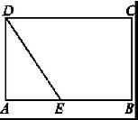
知识点1
知识点2
作一个角等于已知角
3.下列叙述中,正确的是 ( D )
A.以点O为圆心,以任意长为半径画弧,交线段OA于点B
B.以∠AOB的边OB为一边作∠BOC
C.以点O为圆心画弧,交射线OA于点B
D.在线段AB的延长线上截取线段BC=AB
4.如图,已知E是长方形ABCD的边AB上的点,连接DE.在∠ABC的内部,作射线BM交线段CD于点F,使∠CBF=∠ADE.( 要求:用尺规作图,保留作图痕迹,不写作法 )
略

Slide 4
5.下列属于尺规作图的是 ( D )
A.用刻度尺和圆规作△ABC
B.用量角器画一个30°的角
C.用圆规画半径为2 cm的圆
D.作一条线段等于已知线段
6.下列尺规作图的语句错误的是 ( C )
A.作∠AOB,使∠AOB=3∠α
B.作线段AB,使线段AB=a
C.以点O为圆心画弧
D.作∠ABC,使∠ABC=∠α+∠β

Slide 5
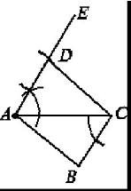
7.如图,利用尺规,在三角形ABC的边AC上方作∠CAE=∠ACB,在射线AE上截取AD=BC,连接CD.( 尺规作图要求保留作图痕迹,不写作法 )
解:如图所示.

Slide 6
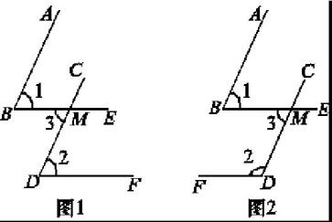
8.如果一个角的两边与另一个角的两边分别平行,某同学为了探究这两个角之间的关系,画出了以下两个不同的图形,请你根据图形完成以下问题:

Slide 7
( 1 )如图1,如果AB∥CD,BE∥DF,那么∠1与∠2的关系是 ∠1=∠2 ;
如图2,如果AB∥CD,BE∥DF,那么∠1与∠2的关系是 ∠1+∠2=180° .
( 2 )根据( 1 )的探究过程,我们可得出结论:如果一个角的两边与另一个角的两边分别平行,那么这两个角 相等或互补 ;
( 3 )利用结论解决问题:如果有两个角的两边分别平行,且一个角比另一个角的3倍少60°,则这两个角分别是多少度?
解:( 3 )设一个角为x°,则另一个角为( 3x-60 )°,
分两种情况:
①x=3x-60,解得x=30,则3x-60=30;
②x+3x-60=180,解得x=60,则3x-60=120.
故这两个角分别是30°,30°或60°,120°.

